Slide 1
Этимология слов
Работу выполнила
Ученица 6а класса
Семёнчева Виктория

Slide 2
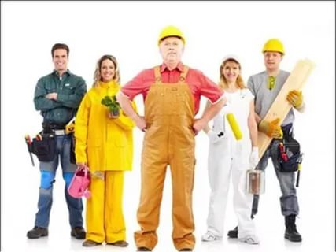
Работа – как это не прискорбно , но слова работа и раб одного корня ; видимо, в рабовладельческом обществе обязанность работать ложилась главным образом на плечи подневольной части населения . Общеславянское orbota дало робота , в котором в результате аканья «о» заменилось на «а».

Slide 3
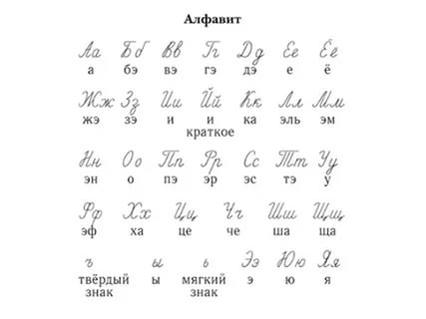
Алфавит- (от названия первых двух букв греческого алфавита : альфа и бета – новогреческого – вита ) , совокупность букв , слоговых знаков и др. графемданной системы письма , расположенных в определённом порядке .

Slide 4
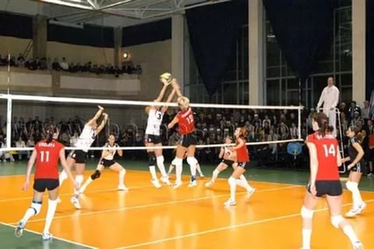
Волейбол – ВОЛЕЙБОЛ . Заимствованное , в 20 – е годы xx века , из английского языка , где volleyball – сложение: volley «полёт» и ball «мяч» .

Slide 5
Спасибо за внимание!!!

